Slide 1
ĐIỀU KIỆN
Hàm cơ bản trong Excel

Slide 2
Điều kiện IF
a < b
a <= b
a > b
a >= b
a = b
a <> b
IF( logical_test , value_if_true , value_if_false )
Điều kiện so sánh
Trả về giá trị này nếu điều kiện là đúng
Trả về giá trị này nếu điều kiện là sai

Slide 3
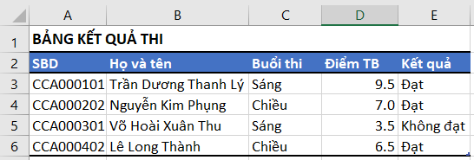
Điều kiện IF
Nếu Điểm TB lớn hơn hoặc bằng 5 thì kết quả là “Đạt”. Ngược lại, kết quả là “Không đạt”.
???
???
???
???
???
???
???
???
=IF(
D3>=5,
“Đạt”,
“Không đạt” )

Slide 4
Điều kiện IF
Nếu 2 ký tự cuối của SBD là “01” thì buổi thi là “Sáng”. Ngược lại, buổi thi là “Chiều”.
???
???
???
???
=IF(
RIGHT(A3,2)=“01”,
“Sáng”,
“Chiều” )

Slide 5
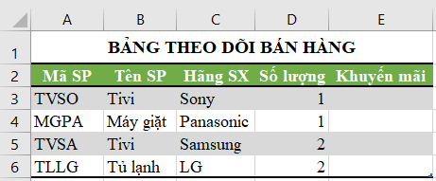
Kết hợp điều kiện dùng AND, OR
Nếu mua sản phẩm là Tivi với số lượng từ 2 chiếc trở lên thì được “Tặng bộ tách”. Ngược lại thì không tặng.
???
???
Tặng bộ tách
???
???
AND( )
B3=“Tivi”,
D3>=2
AND()
→ Tất cả đều kiện là đúng, mới được tính là đúng
OR()
→ Chỉ cần có 1 điều kiện đúng, thì được tính là đúng
IF(
AND( ) ,
“” )
B3=“Tivi”,
D3>=2
“Tặng bộ tách” ,

Slide 6
Kết hợp điều kiện dùng AND, OR
Nếu mua sản phẩm là Tủ lạnh hoặc Máy giặt thì sẽ được “Giảm giá 5%”. Ngược lại thì không giảm.
???
Giảm giá 5%
???
???
Giảm giá 5%
???
B3=“Tủ lạnh”,
OR( )
B3=“Máy giặt”
IF(
OR( ) ,
B3=“Tủ lạnh”,
B3=“Máy giặt”
“Giảm giá 5%” ,
“” )

Slide 7
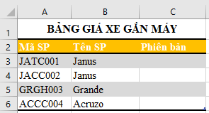
IF lồng nhau
Nếu ký tự thứ 3 và thứ 4 của Mã SP là TC thì phiên bản là “Tiêu chuẩn”, nếu là CC thì phiên bản là “Cao cấp”. Còn lại là phiên bản “Giới hạn”.
???
Tiêu chuẩn
???
Cao cấp
Giới hạn
???
???
Cao cấp
IF(
MID(A3,3,2)=“TC”,
“Tiêu chuẩn” ,
)
“Giới hạn” )
IF(
MID(A3,3,2)=“CC”,
“Cao cấp” ,

Slide 8
Tổng kết
IF
AND
OR
Hàm điều kiện

